Slide 1
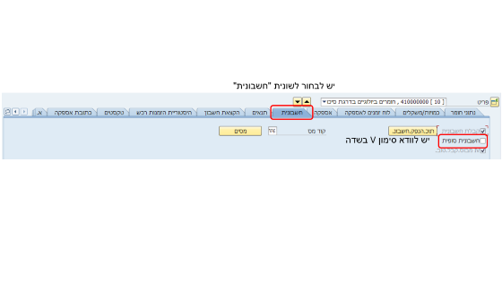
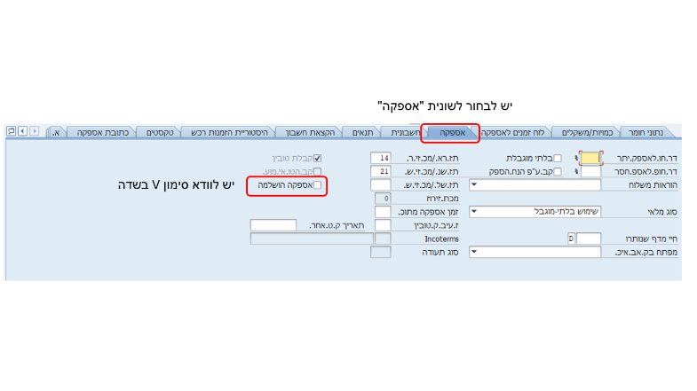
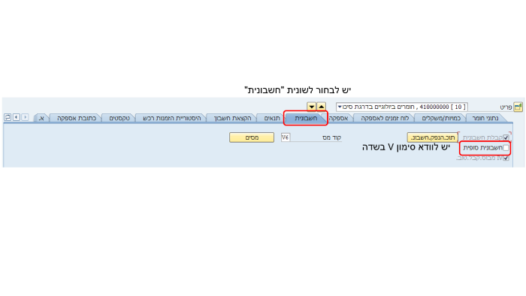
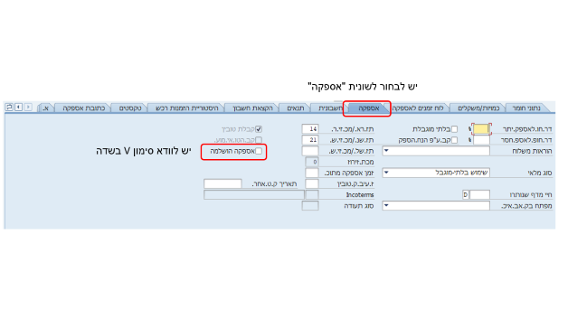
דוגמא להזמנת רכש עם יתרה לאספקה
יתרת לאספקה

Slide 2
יש לבחור לשונית "אספקה"
יש לוודא סימון V בשדה

Slide 3
יש לבחור לשונית "חשבונית"
יש לוודא סימון V בשדה

Slide 4
דוגמא להזמנת רכש עם יתרת יחידה לאספקה
ע"מ לראות את תהליך קבלת טובין וקליטת חשבונית, יש לבחור לשונית "היסטוריית הזמנות רכש"

Slide 5
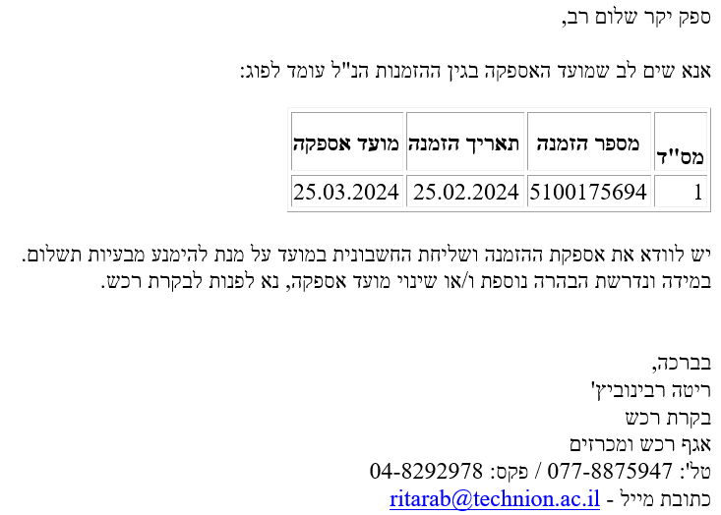
דוגמא לדו"ח:
לספק שמועד אספקה עומד לפוג

Slide 6
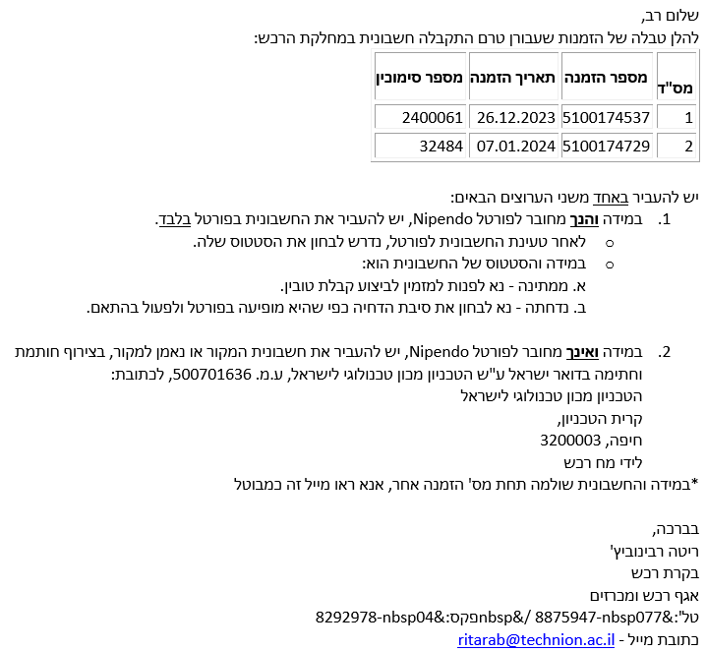
דוגמא לדו"ח:
תזכות לספק לגבי חשבוניות שטרם התקבלו במחלקת הרכש

Slide 7
דוגמא לדו"ח שנשלח למזמינים:
הזמנות רכש פתוחות אשר תוקף התקציב עומד לפוג תוך 30 יום
באחריות המזמין ליצור קשר עם התקציבן ולבקש הארכת תקציב/חילופי

Slide 8
דוגמא לדו"ח חודשי של הזמנות פתוחות שנשלחות למזמינים
ריכוז של הזמנות הפתוחות שיש לכל מזמין. באחריות המזמין לרשום סטטוס ליד כל הזמנה

